Slide 1
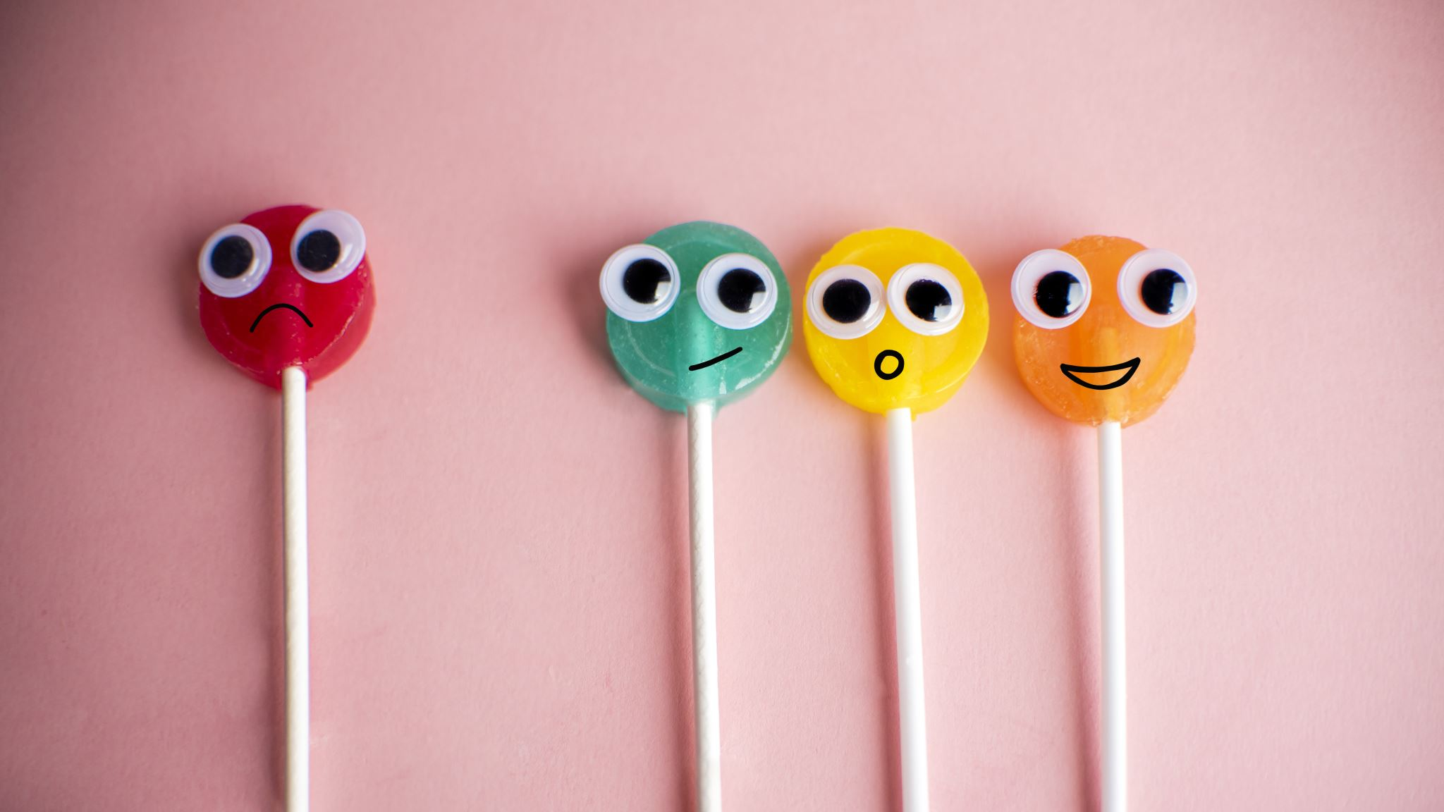


Boudjemaa Idriss
Baytek efe

